Slide 1
Комплекс «TransTools» на службе переводчика.
Станислав Охват, TransTools

Slide 2
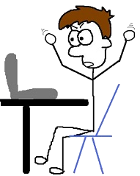
Жизнь переводчика без CAT-программ

Slide 3
CAT-программы облегчают жизнь, но…
… не решают все задачи.

Slide 4
Проблемы при переводе документов с помощью CAT-программ

Slide 5
1. Недостаточная поддержка документов формата PDF и сканированных файлов

Slide 6
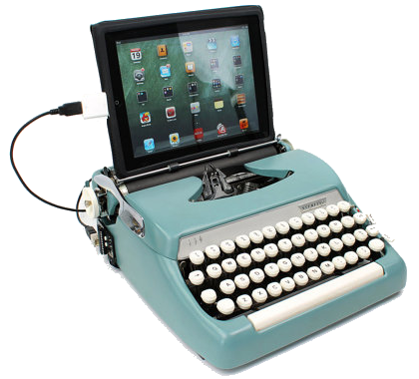
2. Проблемы при работе с плохо отформатированными документами

Slide 7
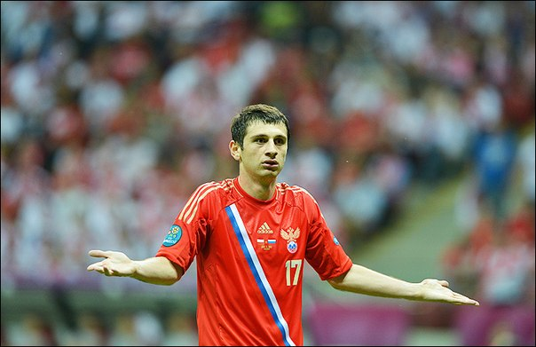
3. Кое-что CAT-программы не умеют делать
создание документов в двуязычном формате;
выборочный перевод отмеченного текста;
и прочее…

Slide 8
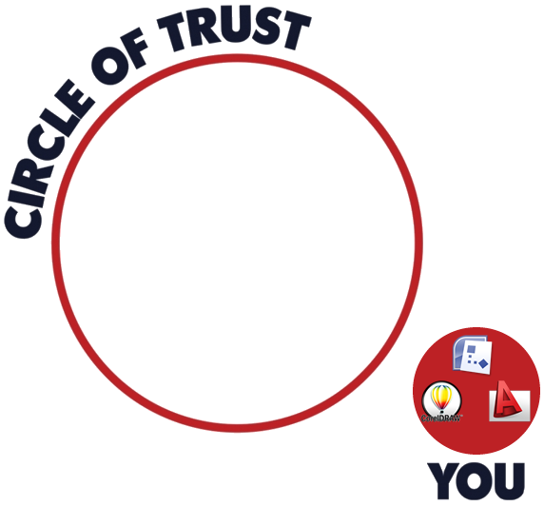
4. Слабая поддержка менее распространенных форматов документов

Slide 9
5. Ограниченный спектр встроенных инструментов для формальной проверки качества

Slide 10
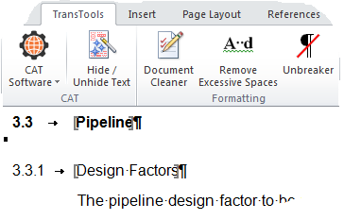
Комплекс программ «TransTools»
Восполняет пробелы CAT-программ.
Повышает производительность фрилансеров и бюро переводов.
Плагины для:
Word
Excel
PowerPoint
Visio
AutoCAD

Slide 11
Обработка документов перед началом перевода в CAT-программах

Slide 12
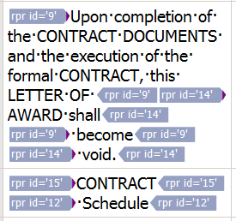
Лишние теги
вызваны незначительными изменениями форматирования внутри одного и того же абзаца, практически не видимыми невооруженным глазом;
характерны для документов Word и PowerPoint, преобразованных из документов PDF или сканированных файлов.

Slide 13
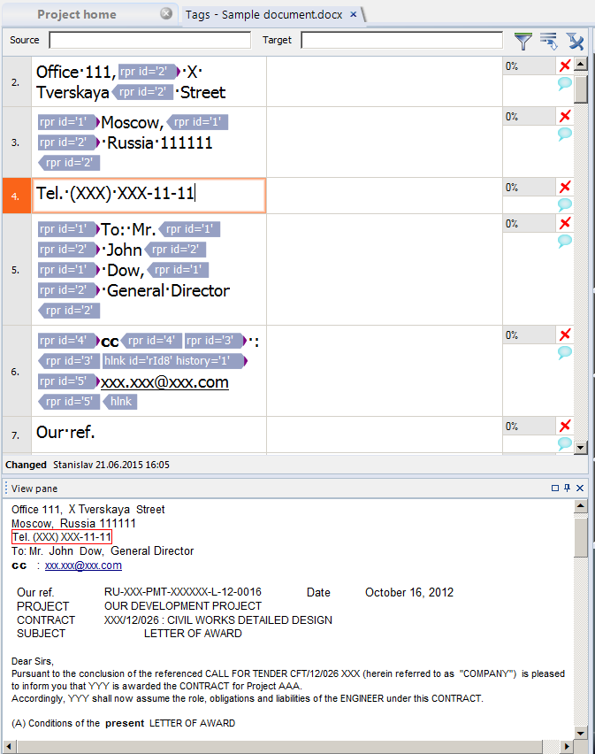
Неудобства, связанные с лишними тегами:
необходимость уточнения смысла тегов перед переводом;
необходимость переноса тегов в перевод;
опасность, что при изменении последовательности тегов или неполном переносе тегов в перевод CAT-программа не сможет экспортировать его.

Slide 14
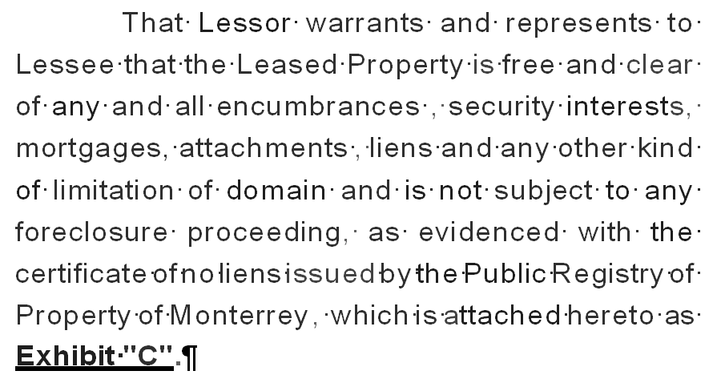
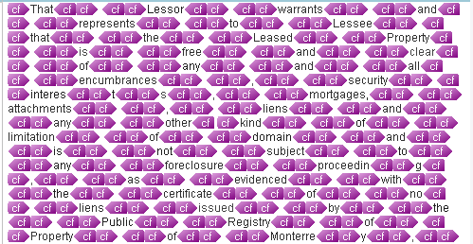
Иногда теги – угроза здоровью переводчика!

Slide 15
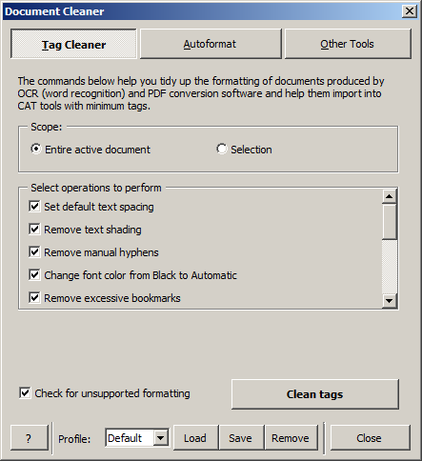
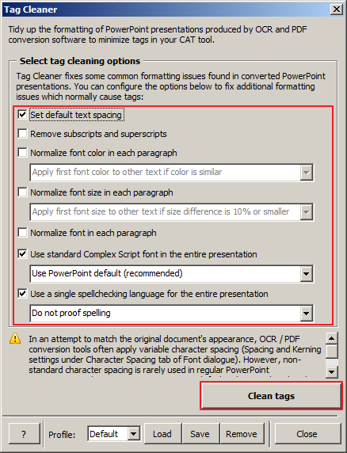
Инструмент «Tag Cleaner» (Word, PowerPoint) удаляет лишнее форматирование, из-за которого возникают избыточные теги, но оставляет существенное форматирование (жирный шрифт, курсив, т.д.).

Slide 16
До обработки:
После обработки:

Slide 17
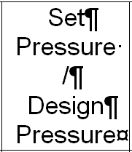
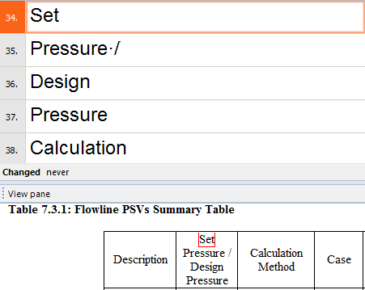
Неправильные разрывы абзацев и строк
Неправильные разрывы абзаца и разрывы строк (в середине предложений) приводят к неправильной сегментации в CAT-программах и тем самым вызывают много неудобств. Встречаются они как в распознанных документах, так и в документах, созданных вручную.

Slide 18
Что делать, если документ неправильно сегментировался из-за неправильных разрывов
Объединяем сегменты, используя окно предварительного просмотра или исходный документ для уточнения причины неверной сегментации
Переносим появившиеся теги в перевод

Slide 19
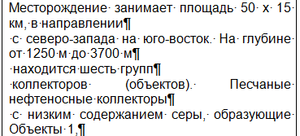
Что делать, если документ неправильно сегментировался из-за неправильных разрывов
Не забываем исправить готовый документ после выгрузки из CAT-программы:
Удаление пустых абзацев или строк
Удаление разрывов для естественного переноса слов

Slide 20
Как сэкономить время?

Slide 21
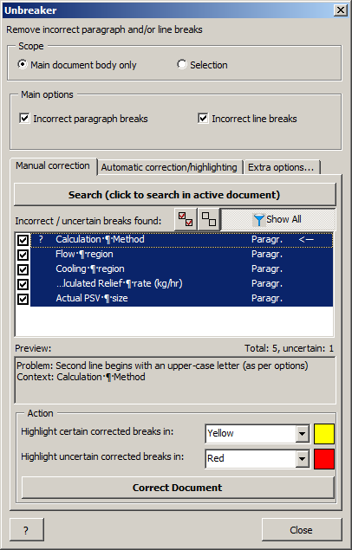
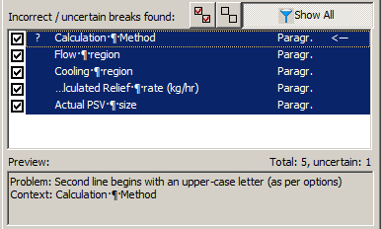
Инструмент «Unbreaker» для Word и PowerPoint
Unbreaker находит неправильные разрывы абзаца и позволяет быстро удалить их из документа перед его загрузкой в CAT-программу.

Slide 22
Инструмент «Unbreaker» для Word и PowerPoint
До
После

Slide 23
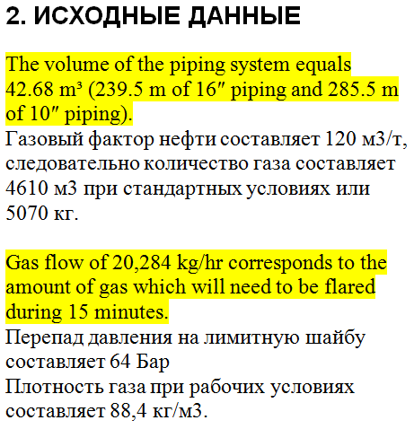
Выборочный перевод документов Word
Чтобы скрыть непереводимый текст от CAT-программы, используется параметр «Скрытый текст», который нужно использовать для каждого непереводимого фрагмента текста во всех частях документа (колонтитулах и т.д.).
Translate this

Slide 24
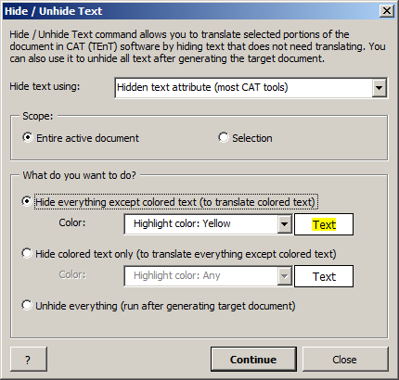
Инструмент «Hide / Unhide Text»
Инструмент «Hide / Unhide Text» позволяет быстро скрыть текст от CAT-программы в документах формата Word.
Доступны две основные опции:
Скрыть все кроме текста, отмеченного цветом.
Скрыть текст, отмеченный цветом.
В качестве цвета можно выбирать как цвет фона текста (highlight color), так и цвет самого текста (font color).
После перевода документа инструмент используется снова, чтобы сделать весь текст документа видимым (3-я опция).

Slide 25
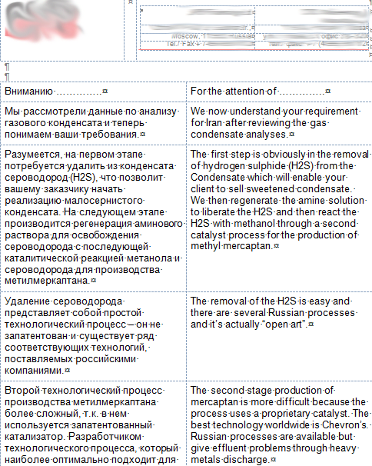
Создание двуязычных документов

Slide 26
Этапы подготовки документа к двуязычному переводу вручную
Основной текст документа преобразуется в двухколончатую таблицу, в одной из столбцов которой продублирован исходный текст (как правило, каждый абзац в отдельной строке).

Slide 27
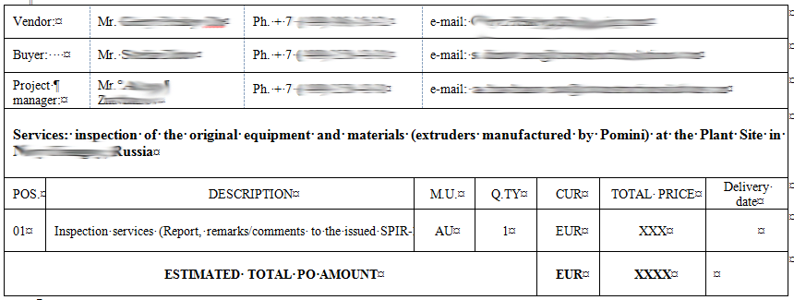
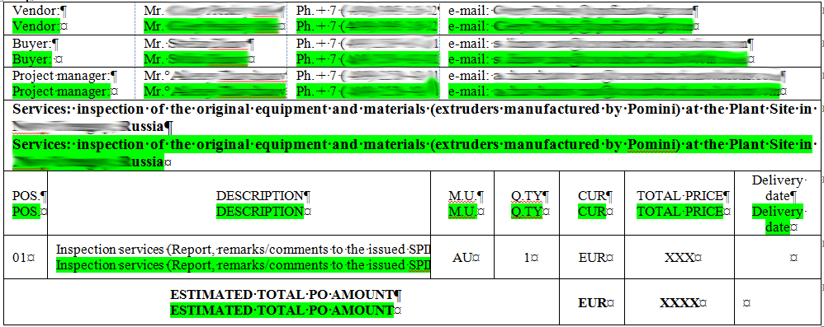
Этапы подготовки документа к двуязычному переводу
Оставшийся текст форматируется так, чтобы исходный текст и перевод отделялись друг от друга символом-разделителем (знаком дроби, разрывом строки, разрывом абзаца и т.д.)

Slide 28
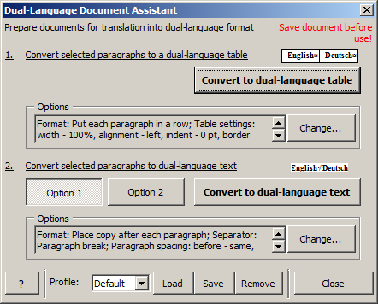
Инструмент «Dual Language Document Assistant»
Две основные команды:
Для создания двуязычной таблицы – команда «Преобразовать в двуязычную таблицу».
Для создания текста с символом-разделителем между оригиналом и переводом в каждом абзаце – команда «Преобразовать в двуязычный текст».
Для каждой из этих двух команд существует ряд настроек, которые можно сохранить в профиль, чтобы быстро восстановить определенные настройки в зависимости от предпочтений того или иного заказчика.
После подготовки к двуязычному переводу исходный текст (текст без заливки цветом) скрывается от CAT-программы с помощью инструмента «Hide / Unhide Text».

Slide 29
Перевод сложных форматов

Slide 30
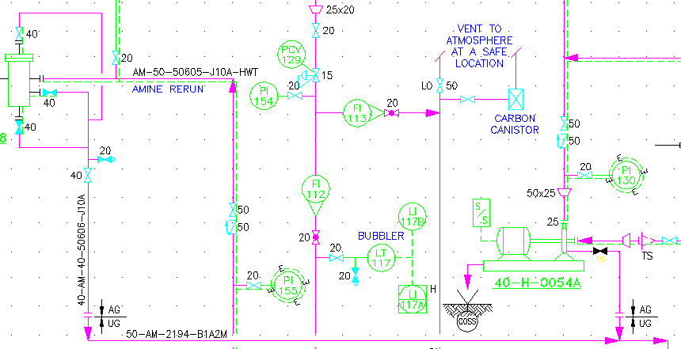
Перевод чертежей AutoCAD

Slide 31
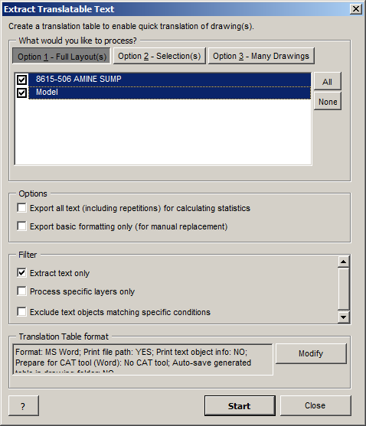
Плагин «TransTools для AutoCAD»
Плагин «TransTools для AutoCAD» извлекает текст из чертежа в таблицу формата Word или Excel. Для удобства таблица формата Word может быть подготовлена к переводу в конкретной CAT-программе (напр. SDL Trados Studio, Memsource Cloud, memoQ, т.д.).

Slide 32
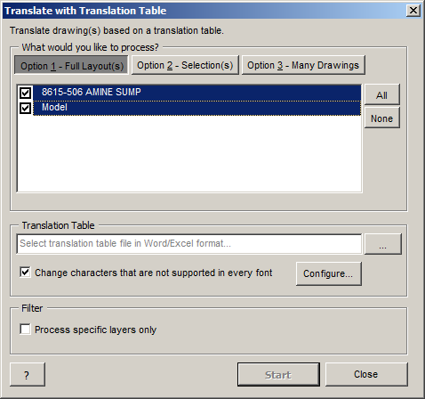
Плагин «TransTools для AutoCAD»
После перевода таблицы «TransTools для AutoCAD» подставляет перевод в исходный документ.

Slide 33
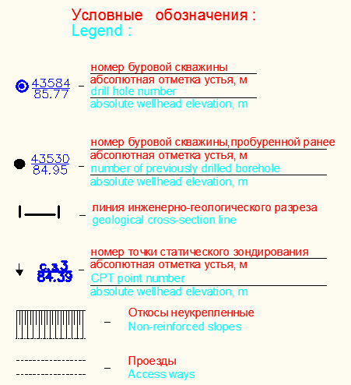
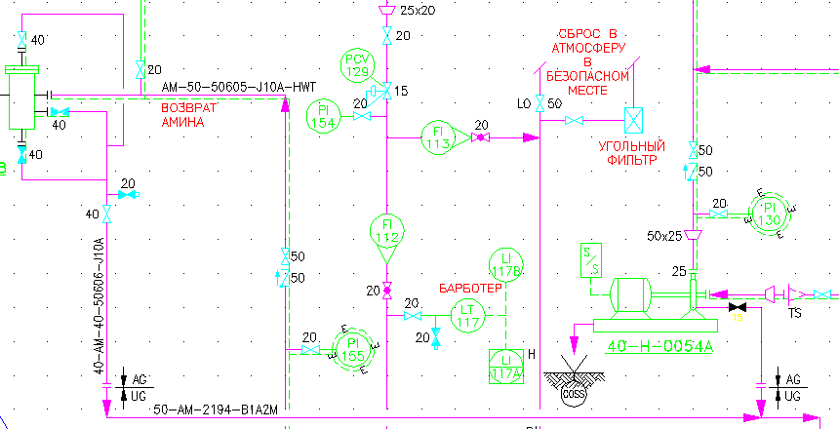
Перевод отдельных слоев чертежа AutoCAD
«TransTools для AutoCAD» умеет работать с отдельными слоями чертежа, что позволяет создавать чертежи в двуязычном формате.
Обычный двуязычный чертеж
Двуязычный чертеж с переключаемыми языковыми слоями
ENG
RUS

Slide 34
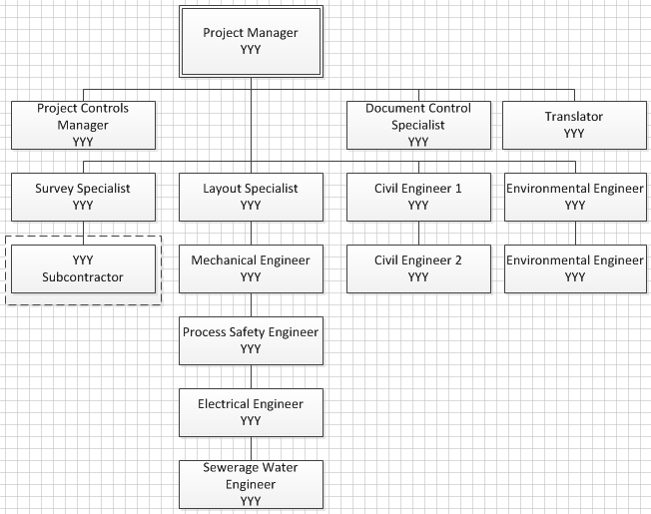
Перевод схем Visio

Slide 35
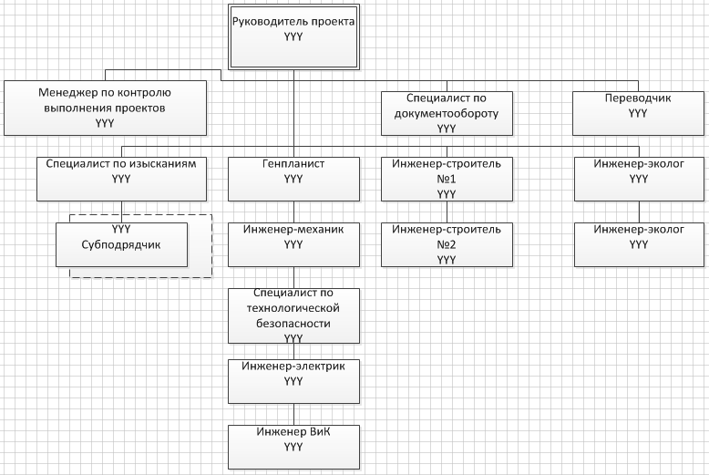
Плагин «TransTools для Visio»
Плагин «TransTools для Visio» извлекает текст из схем формата Visio в специальную таблицу формата Word или Excel, а после перевода таблицы подставляет перевод в исходный документ.

Slide 36
Проверка и улучшение качества, окончательное форматирование

Slide 37
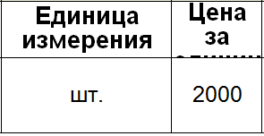
Частично невидимый текст после перевода
Из-за расширения в процессе перевода текст может не вмещаться в границы ячеек, рамок или текстовых блоков и становится частично невидимым.
Эта проблема чаще всего встречается в документах формата Excel, а также распознанных документах формата Word.

Slide 38
Пример: частично невидимый текст в переведенном документе формата Excel.
В строке формулы показан весь текст ячейки
Часть текста не видна
Поиск ячеек, текст в которых частично невидим, занимает много времени и утомителен.

Slide 39
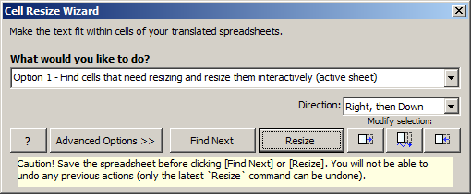
Решение – инструмент «Cell Resize Wizard» («TransTools для Excel»)
«Cell Resize Wizard» быстро находит ячейки с частично невидимым текстом и исправляет их размеры.

Slide 40
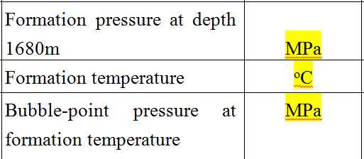
Поиск непереведенного текста
Возможны случаи пропуска текста при переводе:
А также случаи, когда кириллические символы остаются в переводе:

Slide 41
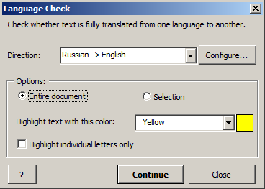
Инструмент «Language Check»
«Language Check» (Word, Excel) проверяет, остались ли в документе слова, содержащие буквы исходного алфавита. Он идеально подходит для проверки перевода с русского языка или на русский язык и позволяет быстро выявить пропущенные фразы либо непереведенные символы.

Slide 42
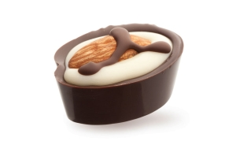
Делаем из документа «конфетку»
Для того чтобы сделать документ удобным для чтения и восприятия, необходимо соблюдать правила типографики, т.е. нормы оформления печатного текста.

Slide 43
Инструмент «Quotation Magic»
Распространенная проблема – применение в переводе кавычек неверного типа либо прямых кавычек или апострофов.
Инструмент «Quotation Magic» для программы Word находит неверные или прямые кавычки и апострофы и позволяет быстро заменить их на правильные символы с учетом языка документа.

Slide 44
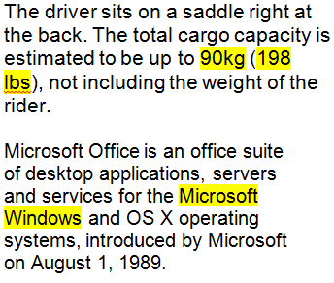
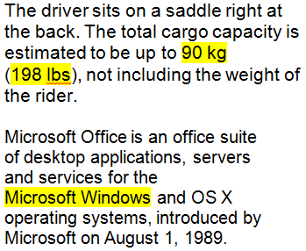
Инструмент «Non-breaking Space Checker»
Инструмент «Non-breaking Space Checker» находит все фрагменты текста, где отсутствует пробел или где используется обычный пробел вместо неразрывного пробела, необходимого для удобства при чтении, и позволяет быстро откорректировать документ.

Slide 45
Комплекс программ «TransTools»
Восполняет пробелы CAT-программ.
Повышает производительность фрилансеров и бюро переводов.

Slide 46
TransTools – Комплекс программ для переводчиков, корректоров, редакторов, бюро переводов
www.translatortools.net
При участии переводчика Мокса, изображения которого любезно предоставил Алехандро Морено-Рамос (Alejandro Moreno-Ramos), автор комиксов про переводчика-фрилансера Мокса (http://mox.ingenierotraductor.com).

